Slide 1

Distribuições de probabilidade
FLL5158 – Estudos Experimentais: Metodologia e Análise Elaine Grolla Karina Bertolino

Slide 2
O que é e para quê?
A distribuição de probabilide é um modelo matemático que especifica os possíveis resultados de uma variável aleatória.
Muitos testes estatísticos exploram distribuições de probabilidade. Portanto, não há como escolher o teste estatístico apropriado sem saber a distribuição de probabilidade compatível com as suas variáveis.

Slide 3
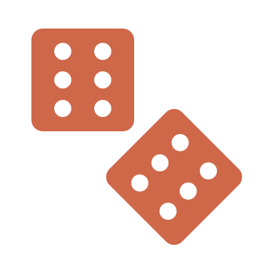
Variável aleatória
Uma variável aleatória é uma variável numérica, cujo valor depende de fatores aleatórios. Há dois tipos de variáveis aleatórias: discretas e numéricas.
Variáveis discretas: o número de valores que a variável recebe é finito e não fracionável, ou infinito contável.
Número de sentenças julgadas como falsa por um número de crianças;
Número de preposições produzidas por uma criança no período de 2;0 à 4;0 anos;
Quantidade de lados com o número 4 em 50 lançamentos de um dado.

Slide 4
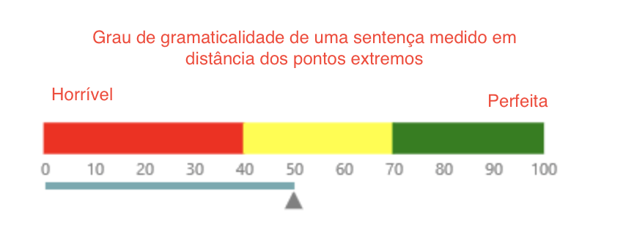
Variável aleatória
Variáveis contínuas: uma variável que toma qualquer valor numérico em um determinado intervalo. Elas são infinitas e fracionáveis.
Idade de uma criança;
- Julgamentos de gramaticalidade medidos pela escala sliding;

Slide 5
Variável aleatória
A duração de fixações visuais em um experimento de eye-tracking
Duração de uma fricativa
Meses estudando uma segunda língua
Frequência de formantes em Hertz
Variáveis Contínuas

Slide 6
Experimento aleatório
Um experimento aleatório é o processo no qual sabemos que os possíveis resultados que poderiam ocorrer, mas não sabemos qual resultado específico irá ocorrer.
Resultado (outcome) é a decorrência de um experimento aleatório.
O conjunto de resultados possíveis é chamado espaço amostral.
Ex: em um experimento aleatório com lançamento de uma moeda, temos apenas dois possíveis resultados: cara ou corroa. Porém, antes do lançamento não sabemos exatamente qual dos lados da moeda iremos obter.

Slide 7
Experimento aleatório
Às vezes pode ser útil modelar um processo como aleatório, muito embora eles não sejam verdadeiramente aleatórios.
Ex: resposta diante de sentenças falsas em uma tarefa de julgamento de valor de verdade conduzida com crianças.
Há dois valores possíveis: SIM e NÃO.
Por que esse experimento não seria verdadeiramente aleatório? Porque, dependendo do grau de desenvolvimento da gramática infantil e da natureza da restrição linguística, pode haver mais probabilidade de que sentenças falsas sejam julgadas como falsas.

Slide 8
Experimento aleatório
“Verdadeiramente aleatório” é difícil de ocorrer no mundo real. Este é apenas um conceito matemático, não do mundo real.
Há quem defenda que probabilidades não modelam aleatoriedade no mundo real, mas apenas o estado de incerteza de um indivíduo ou comunidade.
Se há um número definido de resultados possíveis no experimento e você não sabe o resultado que irá obter, independentemente de outros fatores, você pode considerá-lo um experimento aleatório.

Slide 9
Noções básicas de probabilidade
Definição tradicional de probabilidade: frequência relativa . A probabilidade de um resultado é a proporção de vezes em que esse resultado irá ocorrer se observamos o processo aleatório por um número infinito de vezes
Probabilidade segundo o modelo Bayesiano: probabilidade é um grau subjetivo de incerteza. Essa interpretação permite que informações já conhecidas sejam integradas
Não existem resultados menores do que 0 e maiores do que 1
Lei dos grande números: quanto mais observações são coletadas, a proporção de ocorrências de um resultado particular irá convergir com a probabilidade desse resultado.

Slide 10
Noções básicas de probabilidade
Lei dos grandes números
A média dos resultados obtidos em um número grande de testes deve ser próxima do valor esperado.
Rolamos um dado por seis vezes: não há garantia de que você possa obter pelo menos um cinco.
Rolamos um dado por 600 vezes: você tem Certeza de que em 1/6 das vezes você obterá um cinco.

Slide 11

Noções básicas de probabilidade
Falácia do Jogador
É um equívoco em que se acredita que a probabilidade de um evento anterior irá alterar a probabilidade do evento atual.
Ex: loteria. O número vencedor foi 16540. O jogador pensa que a probabilidade de que esse número saia no próximo sorteio diminui, então ele irá evitar jogar nesse número. Mas, a probabilidade que esse número ocorra é a mesma do evento anterior.

Slide 12
Eventos disjuntos
Eventos disjuntos (mutualmente exclusivos): não podem ocorrer ao mesmo tempo. Ex: é impossível que um falante julgue uma sentença como falsa e verdadeira ao mesmo tempo.
Diagrama de Venn: eventos disjuntos
V
F
P (V e F) = 0

Slide 13
Eventos não-disjuntos
Eventos não-disjuntos: podem ocorrer ao mesmo tempo. Ex: é possível que um falante julgue sentenças com sujeito nulo genérico como perfeitas (P) e ao mesmo tempo, julgue sentenças violando o princípio B como inaceitáveis (I).
Diagrama de Venn: eventos não-disjuntos
P
I
P (P e I) > 0

Slide 14
União de eventos disjuntos
Dado um evento disjunto, qual é a probabilidade que ocorra um evento OU outro?
Ex: qual é a probabilidade que uma criança julgue uma sentença de um certo experimento como verdadeira OU falsa?
Só existem duas respostas possíveis, verdadeira ou falsa. A probabilidade da criança dizer verdadeira é 0.5 e a probabilidade de ela dizer falsa é 0.5. Sabemos que há 100% de chance de que a criança considere uma sentença como verdadeira ou falsa. Portanto, a união desses eventos é a soma da probabilidade de cada evento, que deve ser no máximo 1 (100%).
P(V ou F) = 1

Slide 15
União de eventos disjuntos
Um julgamento de gramaticalidade foi conduzido usando uma escala de 1 a 5. Assumindo que o experimento seja aleatório, qual é a probabilidade de que o falante julgue uma sentença como 3 (mais ou menos) ou 1:
Probabilidade de que cada um desses números ocorra: 1/5 = 0.2
P (3 ou 1)
0.2 + 0.2 = 0.4

Slide 16
União de eventos não-disjuntos
Qual é a probabilidade de que em dois testes diferentes, uma criança julgue uma sentença falsa do teste 1 como verdadeira ou julgue uma sentença falsa do teste 2 como falsa?
P(V) = 0.5
P(F) = 0.5
P(V ou F) = P(V) + P(F) - P(V and F)
(0.5 + 0.5) – (0.5 x 0.5) = 1 – 0.25 = 0.75
Teste 1 | Teste 2 | P (V and F)
V | V | 0.25
F | F | 0.25
V | F | 0.25
F | V | 0.25

Slide 17
Distribuições de probabilidade
Assunções
Os eventos devem ser DISJUNTOS.
A probabilidade de cada evento deve entre 0 e 1.
A soma da probabilidade de cada evento deve ser total a 1.

Slide 18
Eventos complementares
Um teste estatístico deve ser composto por todo o espaço amostral. Isso inclui o evento A e os eventos complementares, ou seja, todos os elementos do espaço amostral que não são A.
Número de sentenças corretas = A
Número de sentenças “incorretas” = eventos complementares.
Se estamos conduzindo um teste estatístico investigando o evento A, não podemos deixar de incluir os eventos complementares.

Slide 19
Eventos complementares vs. disjuntos
A soma de duas probabilidades disjuntas sempre é igual a 1? Não, se há mais de dois resultados possíveis.
Boa (0.33), mais ou menos (0.33), ruim (0.33) = 1
Cada evento é complementar ao outro, pois a soma total é 1, mas a soma de eventos disjuntos não é necessariamente igual a 1.
P(B)+ P(R) = 0.33 + 0.33 = 0.66
→ Ou seja, eventos disjuntos não são necessariamente eventos complementares.

Slide 20
Eventos independentes
Dois eventos são independentes se saber o resultado de um deles não fornece nenhuma informação sobre o resultado do outro.
Ex: o resultado de um teste mostrando que crianças adquirindo PB rejeitam a leitura referencial do sujeito nulo em sentenças matrizes, não fornece nenhuma informação sobre o resultado de um teste sobre violação do princípio B.
Se jogarmos uma moeda e obtermos “cara”, a probabilidade de obtermos “coroa” na segunda jogada independe do resultado da primeira jogada.

Slide 21
Eventos dependentes
Um baralho tem 52 cartas e 4 ás.
Qual é a probabilidade de que eu tire um ás?
4/52 = 0.076.
Eu não reponho a carta que tirei e tiro outra carta. Qual é a probabilidade que essa carta seja também um ás?
3/51 = 0.059.
→ Portanto, o resultado de duas jogadas em um baralho sem reposição são dependentes.

Slide 22
Probabilidade condicional
P(A|B) = P(A) Independente
Saber B nos diz nada sobre o evento A
P(A|B) = P(A) x P(B|A)/P(B) dependente. Bayes Theorem
Em uma pesquisa (hipotética), perguntou-se aos respondentes se eles têm uma visão negativa ou positiva do fenônomeno vocal fry. Dentre os que tinham uma visão negativa, 67% tinham mais de 40 anos, 64% entre 30 e 40 anos e 28% tinham menos de 30 anos. Perspectivas sobre vocal fry e faixa etária são dependentes ou independentes?
O que é vocal fry? https://youtu.be/R6r7LhcHHAc

Slide 23
Probabilidade condicional
Dada que a probabilidade de uma opinião negativa sobre o fenômeno vocal fry varia de acordo com a faixa etária, parece que se tratam de eventos dependentes. Ou seja, saber a idade de alguém nos informa sobre a probabilidade de que essa pessoa tenha opiniões negativas sobre o vocal fry.

Slide 24
Eventos independentes vs. eventos disjuntos
Disjuntos: eventos que não podem ocorrer ao mesmo tempo;
P(A e B) = 0
Independentes: dois processos são independentes se saber o resultado de um não nos dá nenhuma informação sobre o outro.
P(A|B) = P(A)

Slide 25

Eventos independentes vs. eventos disjuntos
Há dois bebês . Sabemos que um deles tem olhos azuis.
O segundo bebê pode ter olhos verdes, azuis ou castanhos,
A cor dos olhos do segundo bebê pode ser dependente da cor dos olhos do primeiro bebê, se estes são da mesma família. Ou seja, a probabilidade de que o segundo bebê tenha olhos azuis será maior do que a probabilidade da população geral de ter olhos azuis,
No entanto, se esses bebês não são da mesma família, a probabilidade do segundo bebê ter olhos azuis não será afetada pela cor dos olhos do primeiro bebê, e portanto será independente.

Slide 26

Eventos independentes vs. eventos disjuntos
A probabilidade de ter olhos azuis, verdes ou castanhos é disjunta: não há como ter olhos verdes e azuis ao mesmo tempo (excluindo casos de heterocromia ocular).

Slide 27
Eventos disjuntos são eventos dependentes
Se um estudante está atrasado para uma classe, ele necessariamente não pode ter chegado mais cedo:
Se sabemos que o estudante está atrasado, sabemos que ele não chegou mais cedo.
Portanto, eles são eventos dependentes.
C
A
Eventos disjuntos

Slide 28
Distribuições de probabilidade
Em linguística, tipicamente, dados envolvem medidas discretas
Grau de aceitabilidade em uma escala Likert (ex: 1 a 5)
Julgamentos binários, como V ou F, boa e ruim etc.
Mas há também medidas contínuas em alguns trabalhos
Tempo de reação
Sinais de EEG em microvolts

Slide 29
Distribuições de probabilidade
Ao realizarmos um teste estatístico, sempre assumimos que os nossos dados têm uma distribuição de probabilidade particular. Entre elas estão:
Distribuições de variáveis aleatórias discretas
Binomial
Poisson
Distribuições de variáveis aleatórias contínuas
Normal
Distribuição t, F e Qui-quadrado

Slide 30
Binomial
Dados: tarefa de gramaticalidade.
Método: participantes escutam algumas sentenças e precisam dizer se essas sentenças são boas ou ruins.
Resposta: sequência de 1 e 0, 1 representando julgamentos gramaticais e 0 representando julgamentos agramaticais.
Assunção: cada resposta, codificada como 1 ou 0, é gerada de forma independente uma da outra.

Slide 31
Simulação de experimento binomial rbinom()
Simulação rbinom()
Resultado de 20 repetições de um experimento, com uma amostra de 10 julgamentos. Cada experimento nos forneceu 10 julgamentos.
Número de julgamentos gramaticais em 20 experimentos
n = número de experimentos
size = número da amostra
prob = probabilidade de que 1 (sucesso) ocorra

Slide 32
Binomial
Resultados como esses (número de sucessos de uma variável com dois resultados possíveis) seguem uma distribuição binomial.
Como é uma variável aleatória que segue a distribuição binomial?
1) As observações devem ser independentes (o resultado de um teste não interfere no resultado de outro);
2) Há um número fixo de observações;
3) Cada resultado só pode ser classificado como sucesso (1) ou falha (0);
4) A probabilidade de se obter sucesso (p) em cada experimento é a mesma.

Slide 33
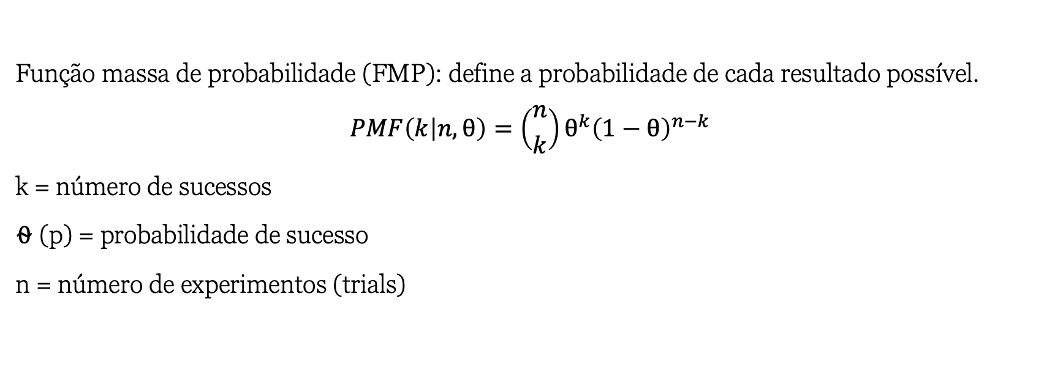
Binomial
Função massa de probabilidade (FMP): define a probabilidade de cada resultado possível.
$$PMF\left(k | n,θ\right)=\left({n \atop k}\right)θ^{k}{\left(1−θ\right)}^{n−k}$$
k = número de sucessos
⍬ (p) = probabilidade de sucesso
n = número de experimentos (trials)

Slide 34
Binomial: calcular probabilidade de k dbinom()
Ex: qual é a probabilidade de obtermos o exato número de 18 respostas gramaticais em 30 repetições de um experimento.
k = 18
n = 30
p = 0.5
Probabilidade de se obter 18 julgamentos gramaticais em 30.
> dbinom(18, size = 30, p = 0.5)
[1] 0.08055309

Slide 35
Binomial: probabilidade cumulativa
lower.tail=TRUE, irá dar todos os valores menores e iguais a x
## a probabilidade de se obter 2 ou menos sucessos
pbinom(2,size=10,prob=0.5,lower.tail=TRUE)[1] 0.05469
lower.tail=FALSE, irá dar todos os valores maiores e iguais a x
# a probabilidade de se obter 2 ou mais sucessos
pbinom(2,size=10,prob=0.5,lower.tail=FALSE)[1] 0.9453

Slide 36
Binomial: probabilidade cumulativa
Ao invés de obtermos um determinado número de sucessos (k), podemos estar interessados em saber probabilidade cumulativas.
## a probabilidade cumulativa de se obter
## 0, 1, ou 2 sucessos em 10 tentativas,
## p = 0.5> dbinom(0,size=10,prob=0.5)+dbinom(1,size=10,prob =0.5)+ dbinom(2,size=10,prob=0.5)
[1] 0.0546875

Slide 37
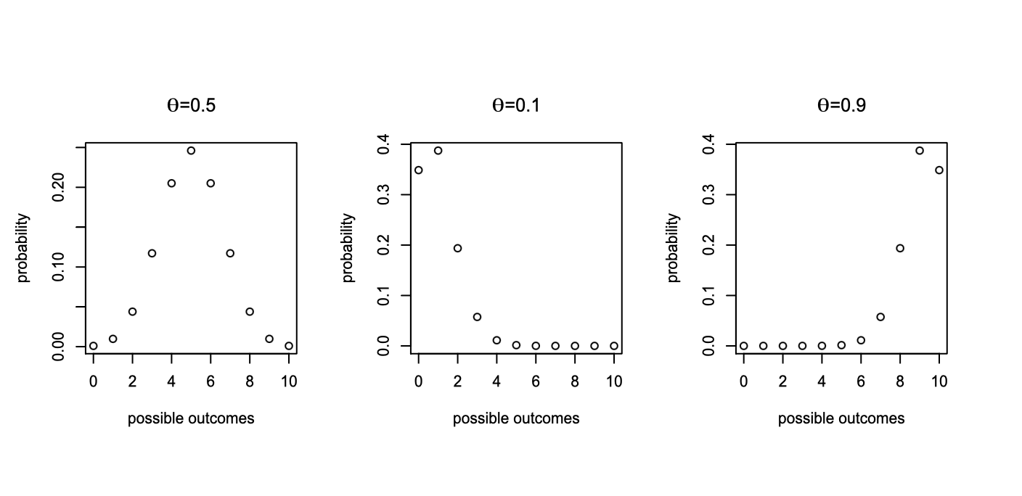
Binomial e parâmetros
Se a probabilidade de se obter sucesso é baixa, haverá um número menores de sucessos em um trial (enviesada para a esquerda)
Se a probabilidade de se obter sucesso é alta, haverá um número maior de sucessos em um trial (enviesada para a direita).
Se a probabilidade de se obter sucesso é 0.5, a distribuição será simétrica
FMP para a distribuição binomial de 10 experimentos, considerando probabilidades de 0.5, 0.1 e 0.9 de sucesso
O parametro p afeta o formato da distribuição.

Slide 38
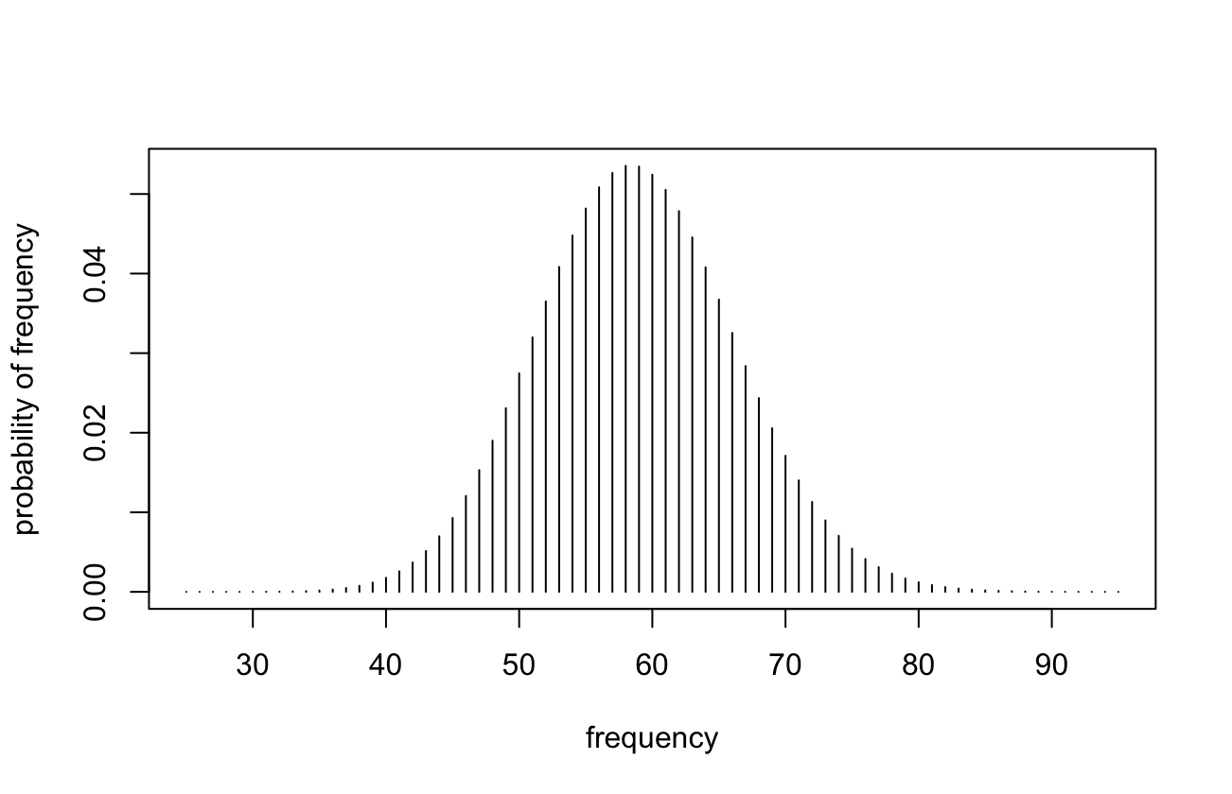
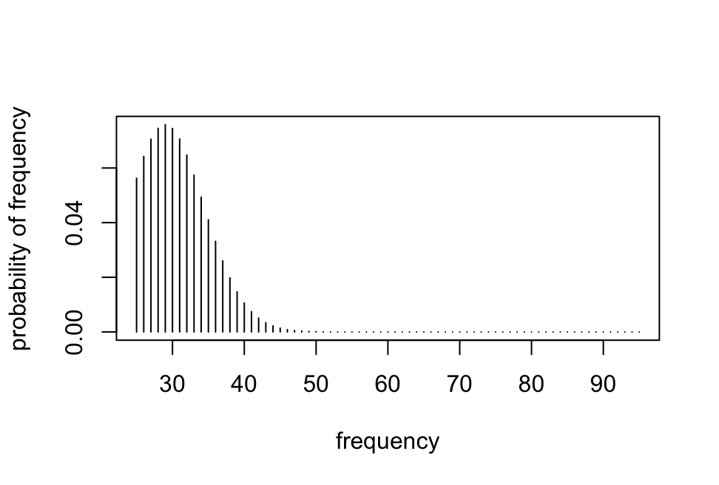
Binomial e parâmetros
1000 trials
500 trials
> n = 1000
> p = 0.05885575
> frequencies = seq(25, 95, by = 1)
> probabilities = dbinom (frequencies, n, p)
> plot(frequencies, probabilities, type = "h", xlab = "frequency", ylab = "probability of frequency")
O parametro n afeta o formato da distribuição.

Slide 39
Teorema do Limite Central
O teorema descreve a distribuição da média de uma amostra aleatória de uma população com variância finita.
Quando o tamanho amostral é suficientemente grande, a distribuição da média é uma distribuição aproximadamente normal (simétrica).

Slide 40
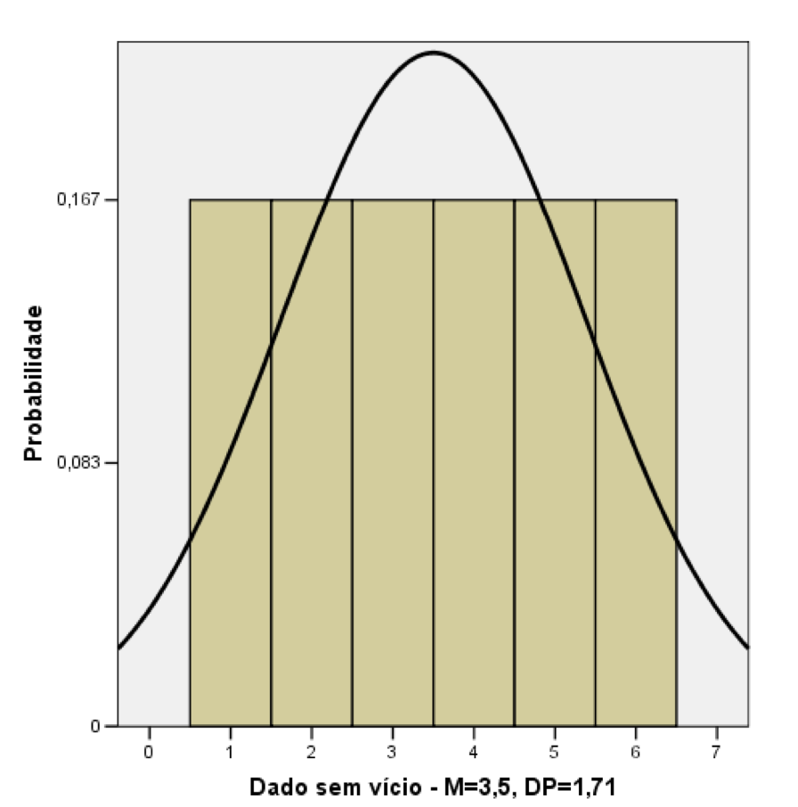
Teorema do Limite Central
Vamos considerer o caso de lançamentos de um dado não-viciado.
Apresenta distribuição uniforme, com cada lado tendo igual probabilidade de ocorrer.
mean(c(1,2,3,4,5,6))
[1] 3.6

Slide 41
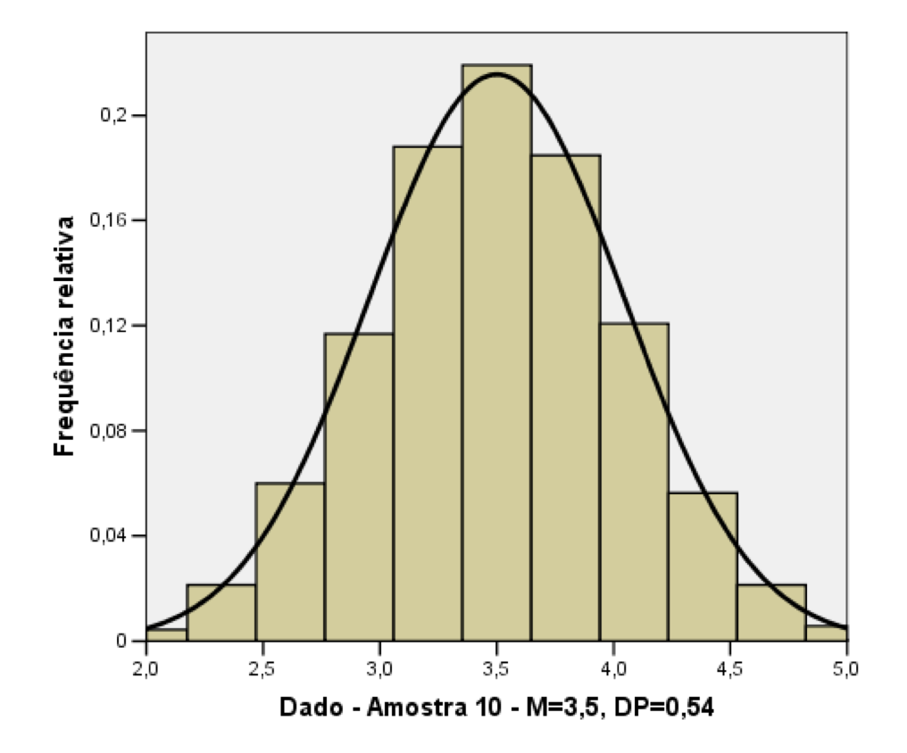
Teorema do Limite Central
Vamos considerer o caso de lançamentos de um dado não-viciado.
A distribuição das médias em 10 lançamentos
Do dado é aproximadamente normal, com sd = 0.54.

Slide 42
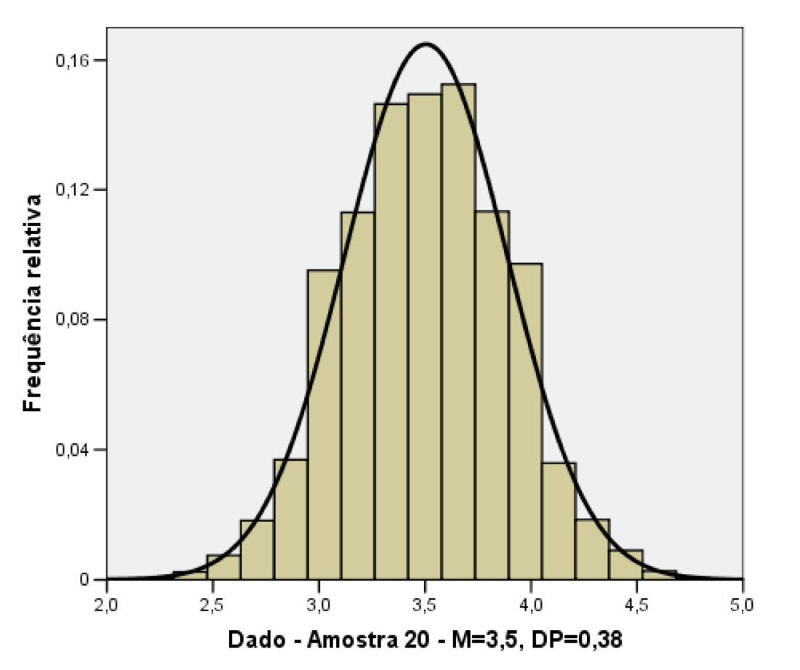
Teorema do Limite Central
20 lançamentos
sd – 0.38.

Slide 43
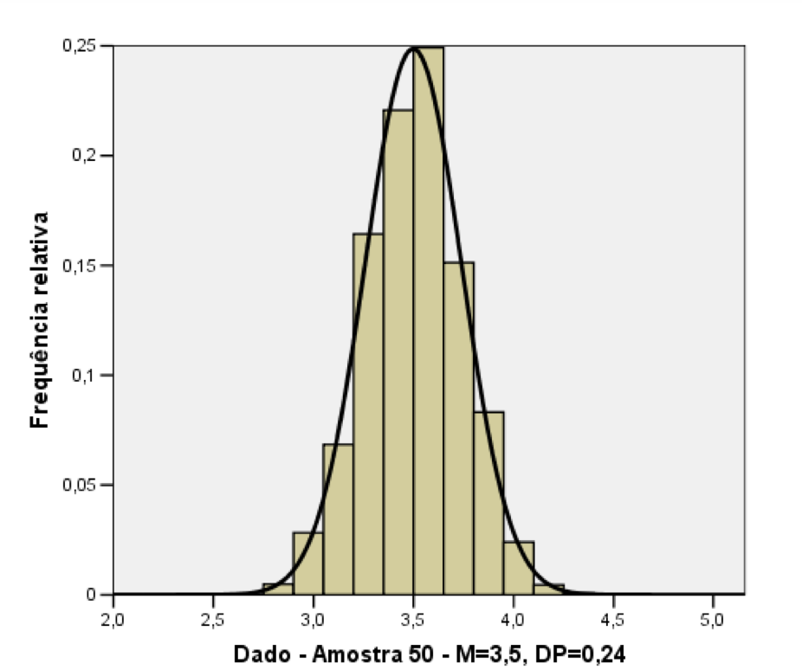
Teorema do Limite Central
50 lançamentos
sd = 0.24.

Slide 44
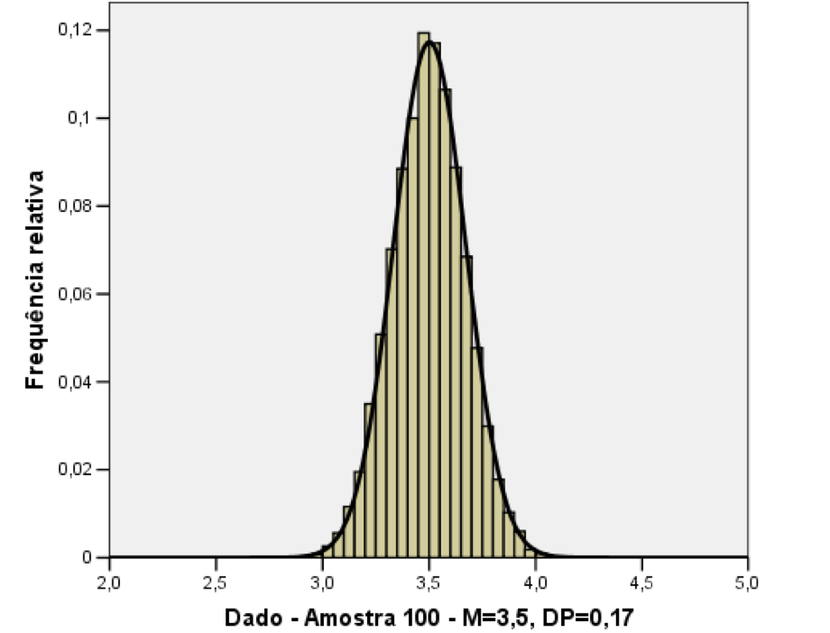
Teorema do Limite Central
100 lançamentos
sd = 0.17.
Conforme cresce o tamanho das
Amostras, mais estreira é a distribuição das médias amostrais
e melhor é a aderência da distribuição das médias à curva normal.

Slide 45
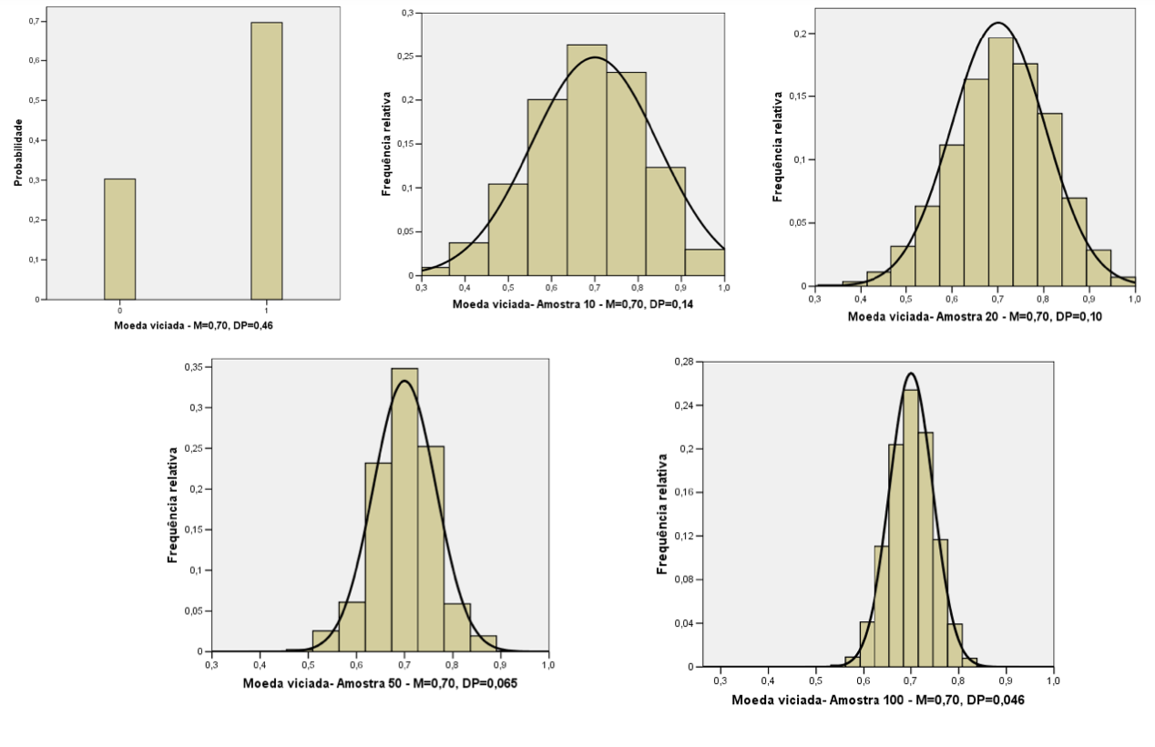
Teorema do Limite Central
Lançamento de moeda viciada, com media 0.70 e desvio padrão de 0.14.

Slide 46
Distribuição normal
Medidas acústicas de duração de segmentos;
Latencias em um experimento utilizando o Paradigma do Olhar Preferencial
Tempo em que uma criança foi gravada

Slide 47
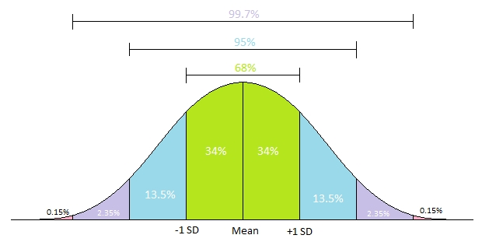
Distribuição normal
A distribuição normal é em forma de sino, unimodal, simétrica em relação à sua média e tende cada vez mais ao eixo horizontal à medida que se afasta da média.
Os valores de uma variável aleatória de distribuição normal podem variar de -∝ a +∝.
0.5
0.5

Slide 48
Distribuição normal
65% dos dados se encontram dentro de 1 desvio padrão da média.
95% dos dados se encontram dentro de 2 desvios padrões da média.
99.7% dos dados se encontram dentro de 3 desvios padrões da média.
0.5
0.5

Slide 49
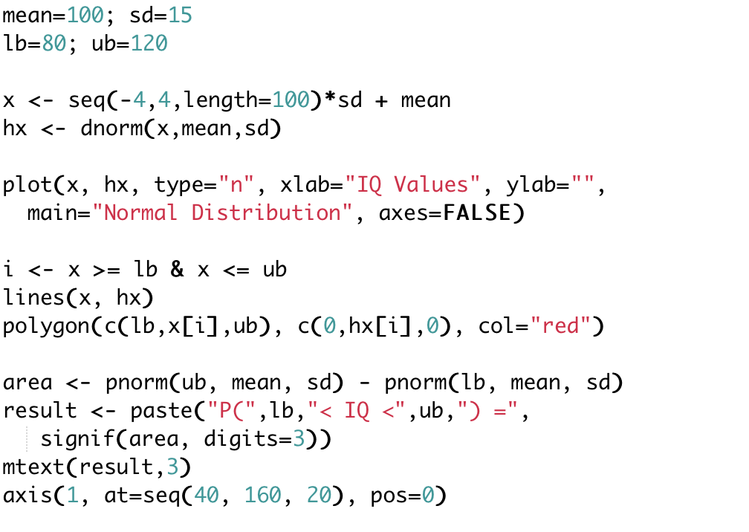
Distribuição normal
Ex: QIs de crianças têm distribuição normal com média 100 e desvio padrão 15. Qual é a proporção de crianças que esperamos ter um QI entre 80 e 120?

Slide 50
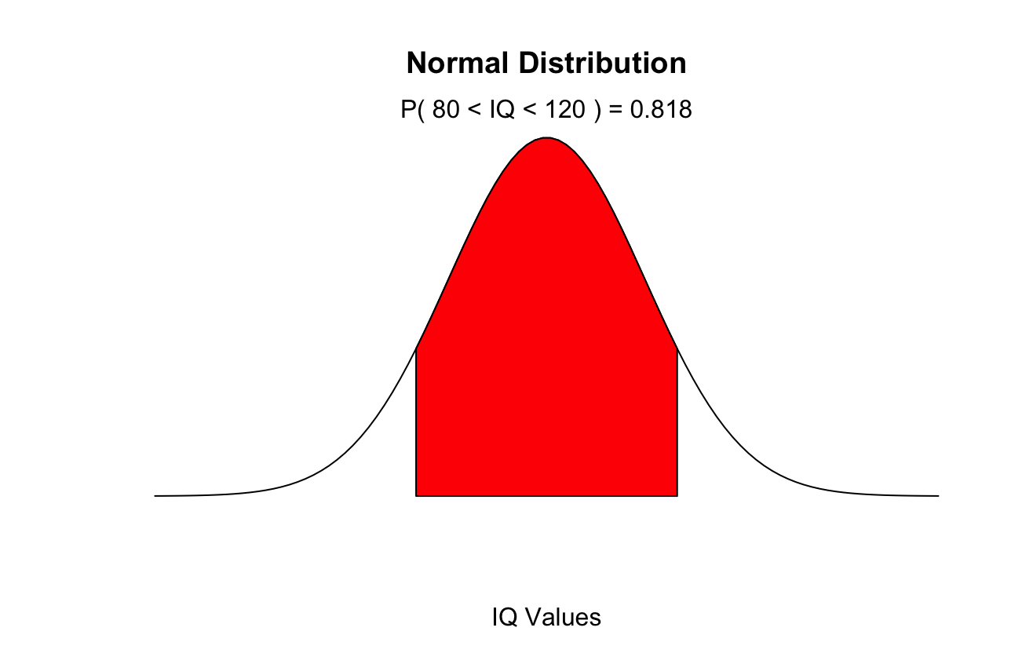
Probabilidade de obtermos um valor na Distribuição normal d(norm)
Qual ê a proporção de crianças com o QI entre 80 e 120.
> pnorm(120, mean = 100, sd = 15, lower.tail=TRUE) - pnorm(80, mean = 100, sd = 15, lower.tail=TRUE)
[1] 0.8175776

Slide 51
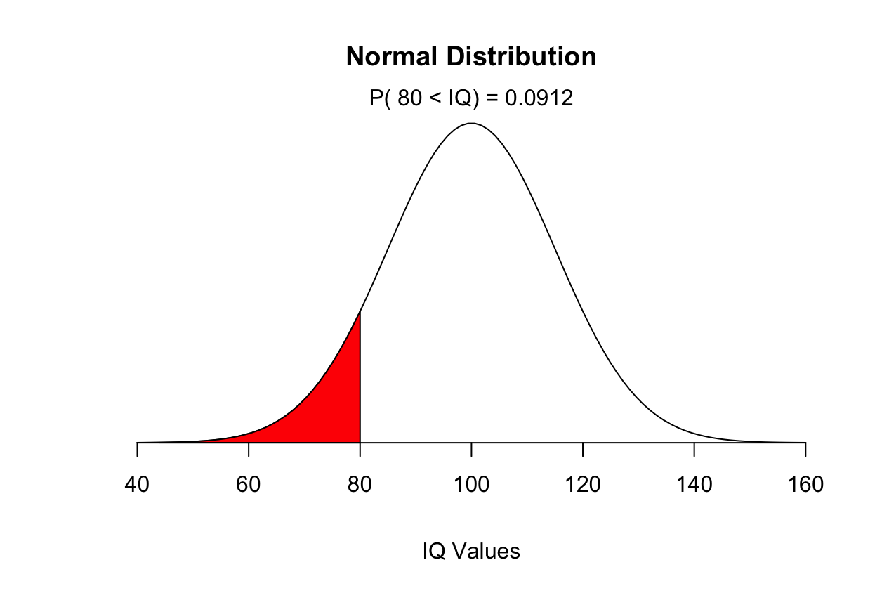
Exercício
Qual é a proporção de crianças que esperamos ter um QI abaixo da média?

Slide 52
Distribuição normal
pnorm(80, mean = 100, sd = 15, lower.tail=TRUE)
[1] 0.09121122

Slide 53
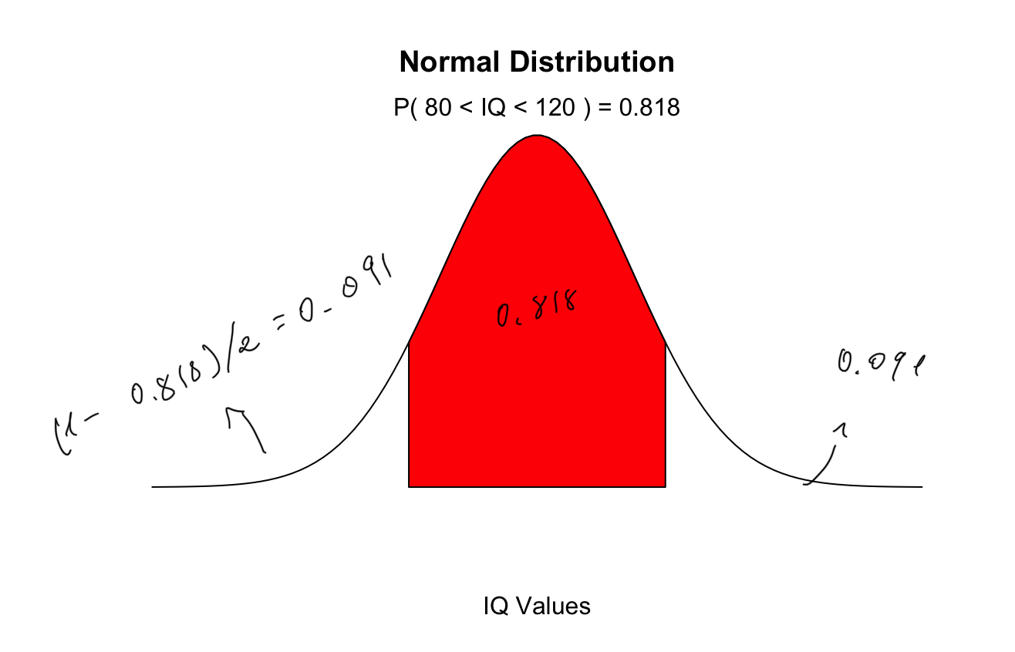
Distribuição normal
O total da área é 1.
Então, (1 – 0.818) dá o valor das duas caldas juntas.
Para achar o valor de apenas uma calda, divida (1 – 0.818) por 2.

